Slide 1
H조 개인발표
20154252 심상갑
표지

Slide 2
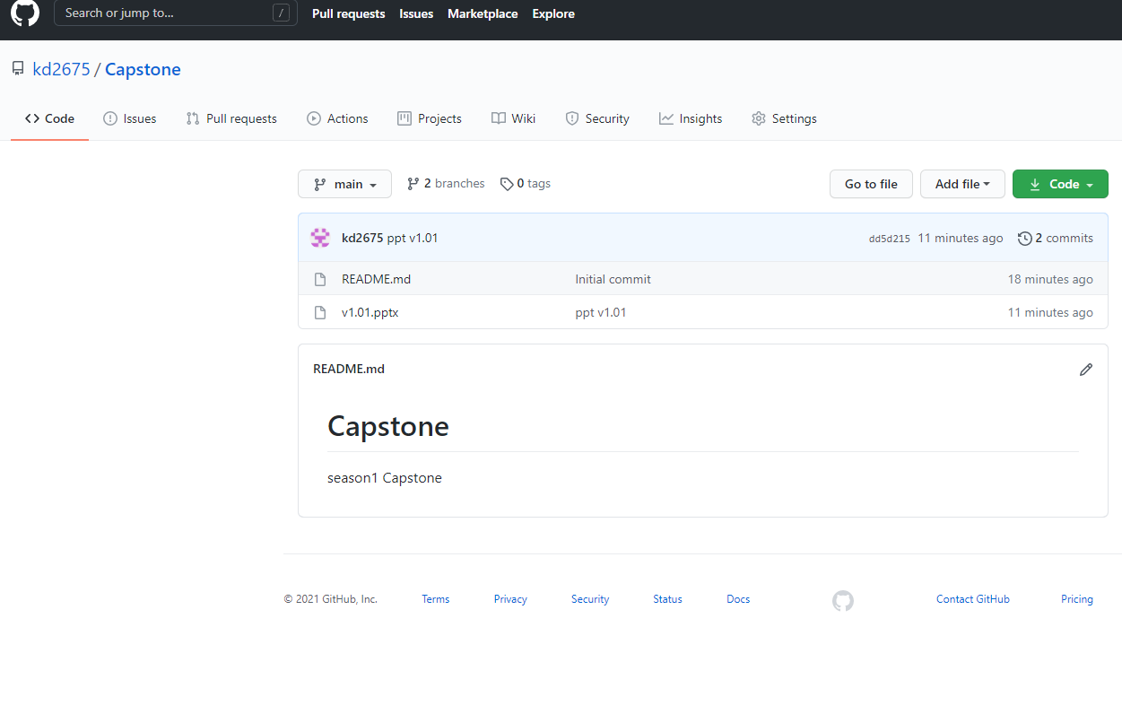
깃헙

Slide 3
주제를 선택한 이유
계획

Slide 4
Week 1 : Web Development
계획
Week 2 : Google Data Crawling
Week 3 : Web data association
Week 4 : .act
Week 5 : Modification

Slide 5
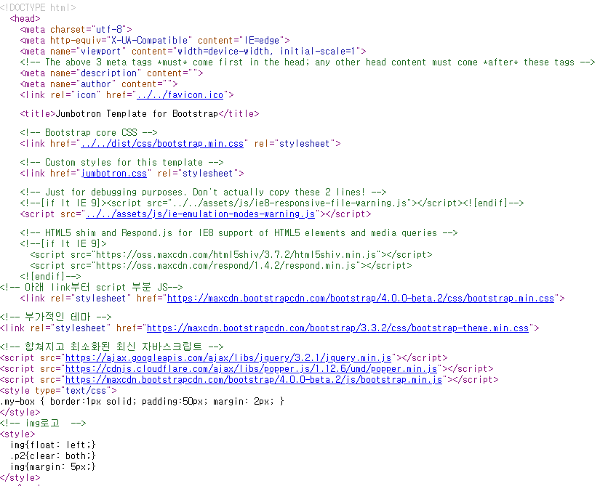
소개
부트스트랩

Slide 6
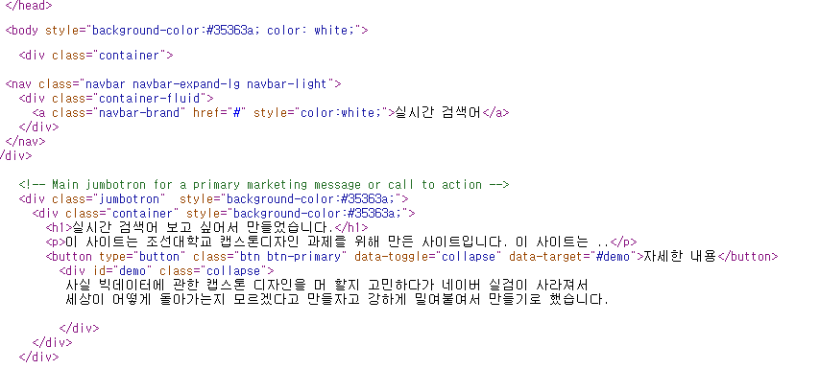
소개
부트스트랩
- navbar

Slide 7
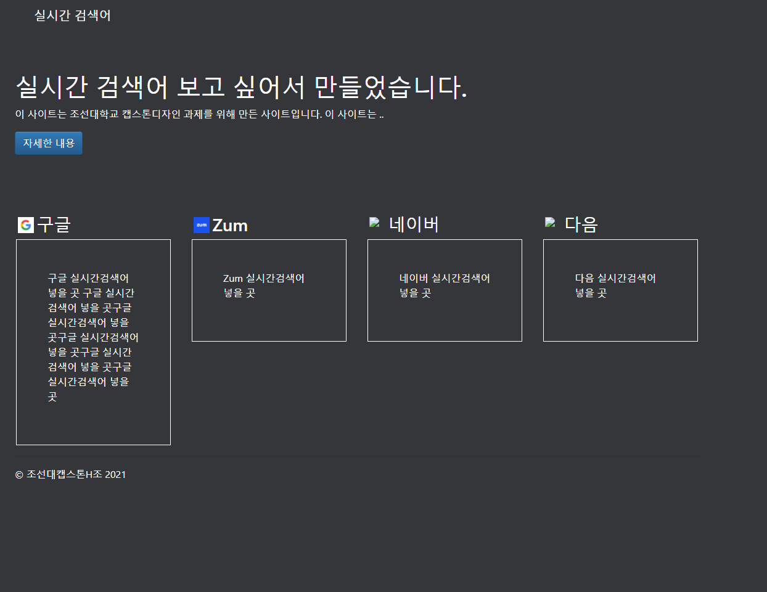
실행
부트스트랩
- navbar

Slide 8
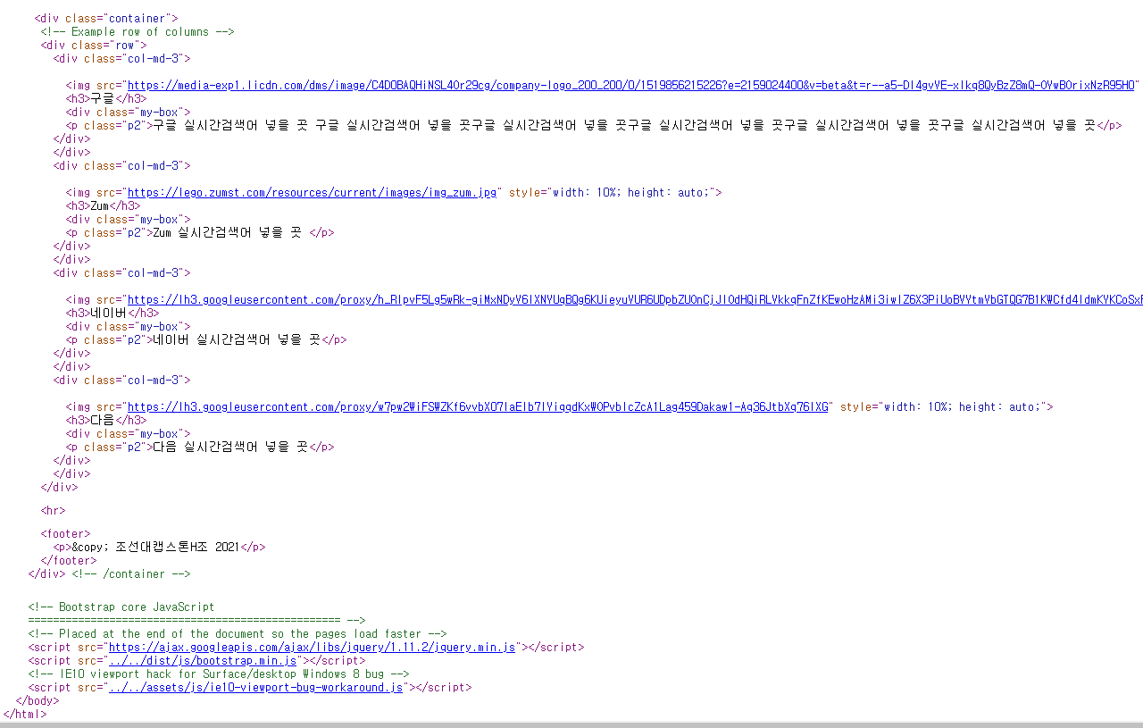
소개
부트스트랩
- box

Slide 9
실행
부트스트랩
- box

Slide 10
결과

Slide 11
정리
질의&응답

